Slide 1
Sustainable Development Goals

Slide 2
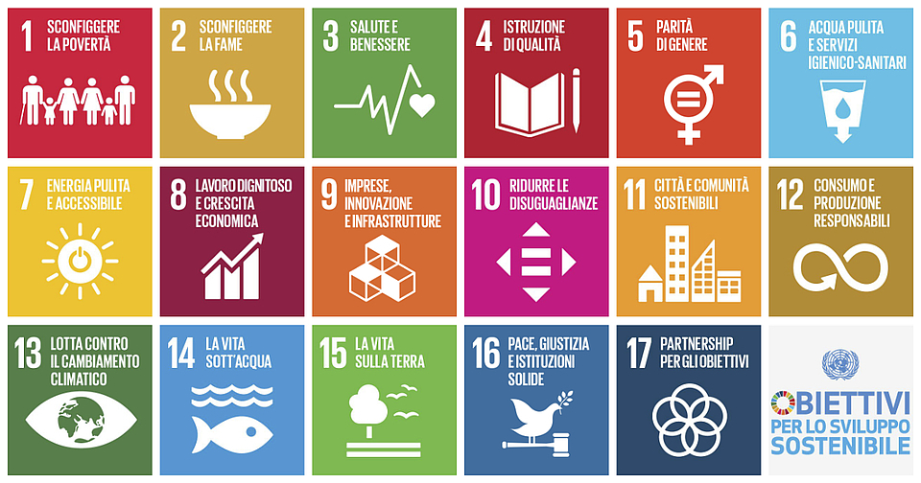

Slide 3
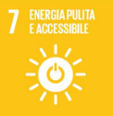
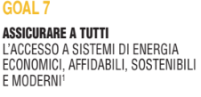
Entro il 2030, garantire l'accesso universale ai servizi energetici a prezzi accessibili, affidabili e moderni.
Entro il 2030, aumentare notevolmente la quota di energie rinnovabili nel mix energetico globale.
Entro il 2030, raddoppiare il tasso globale di miglioramento dell’efficienza energetica.

Slide 4
Strumenti per l’attuazione
Entro il 2030, rafforzare la cooperazione internazionale per facilitare l'accesso alla tecnologia e alla ricerca di energia pulita,
comprese le energie rinnovabili, all'efficienza energetica e alla tecnologia avanzata e alla più pulita tecnologia derivante dai
combustibili fossili, e promuovere gli investimenti nelle infrastrutture energetiche e nelle tecnologie per l’energia pulita
Entro il 2030, espandere l'infrastruttura e aggiornare la tecnologia per la fornitura di servizi energetici moderni e sostenibili per tutti i paesi in via di sviluppo, in particolare per i paesi meno sviluppati, i piccoli Stati insulari, e per i paesi in via di sviluppo senza sbocco sul
mare, in accordo con i loro rispettivi programmi di sostegno.

Slide 9

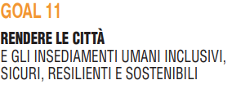
TARGET
STRUMENTO PER L’ATTUAZIONE
Entro il 2030, ridurre l’impatto ambientale negativo pro capite delle
città, in particolare riguardo alla qualità dell'aria e alla gestione dei rifiuti
Sostenere i paesi meno sviluppati, anche attraverso l'assistenza tecnica
e finanziaria, nella costruzione di edifici sostenibili e resilienti che utilizzino materiali locali.

Slide 12
Notes:
PM10 e PM2.5 sono due tipi di particolato atmosferico, ovvero particelle solide e liquide sospese nell'aria che possono avere effetti nocivi sulla salute umana.
PM10 si riferisce alle particelle di diametro inferiore a 10 micrometri (µm), mentre PM2.5 si riferisce alle particelle di diametro inferiore a 2,5 µm. Le particelle di PM2.5 sono più piccole e più pericolose per la salute umana poiché possono penetrare più facilmente nei polmoni e persino nel flusso sanguigno.
Le particelle di PM10 e PM2.5 sono emesse da numerose fonti, tra cui il traffico veicolare, l'industria, la combustione di biomasse, le attività agricole e il riscaldamento domestico. L'esposizione a queste particelle può causare una serie di problemi di salute, come malattie respiratorie, malattie cardiache e cancro.
Per monitorare l'inquinamento da particolato atmosferico, sono disponibili diversi strumenti di misurazione, come i monitor di qualità dell'aria installati in diverse città. Inoltre, molte autorità locali e nazionali hanno adottato normative per ridurre le emissioni di particolato atmosferico e limitare l'esposizione della popolazione.
Per ridurre l'esposizione alle particelle di PM10 e PM2.5, è possibile adottare diverse misure, come l'utilizzo di mezzi di trasporto pubblico o biciclette, l'uso di combustibili più puliti per il riscaldamento domestico e la riduzione delle emissioni industriali. Inoltre, alcune azioni individuali come l'utilizzo di purificatori d'aria o la pulizia regolare degli ambienti possono contribuire a migliorare la qualità dell'aria interna.

Slide 13
Notes:
Il biossido di azoto (NO2) e l'ozono (O3) sono due degli inquinanti atmosferici più comuni e problematici, poiché possono avere effetti nocivi sulla salute umana e sull'ambiente.
Il NO2 è un gas che si forma principalmente dalla combustione di carburanti fossili, come il diesel e la benzina, e dal riscaldamento industriale. L'esposizione a livelli elevati di NO2 può causare irritazioni alla gola, ai polmoni e agli occhi, e può peggiorare le condizioni di salute di coloro che soffrono di asma o altre malattie respiratorie. Inoltre, il NO2 contribuisce alla formazione di particolato atmosferico, un altro inquinante dannoso per la salute umana.
L'ozono, invece, è un gas che si forma a partire da precursori come il NO2 e i composti organici volatili (VOC), che si trovano principalmente nelle emissioni di autoveicoli e nelle attività industriali. L'ozono è un inquinante particolarmente problematico perché può danneggiare i tessuti polmonari e ridurre la capacità polmonare, causare irritazioni alla gola, ai polmoni e agli occhi, e peggiorare i sintomi di asma e altre malattie respiratorie. Inoltre, l'ozono può causare danni alle coltivazioni e agli ecosistemi naturali.
Per ridurre l'esposizione al NO2 e all'ozono, sono necessarie diverse azioni a livello di politiche pubbliche e individuale. Ad esempio, alcune misure di politica pubblica includono la promozione di mezzi di trasporto più puliti, come i veicoli elettrici, l'adozione di norme sulle emissioni più rigide per i veicoli e le attività industriali, e la riduzione dell'uso di combustibili fossili. A livello individuale, è possibile adottare alcune azioni come l'uso di mezzi di trasporto più sostenibili, la riduzione dell'uso di prodotti chimici per la pulizia della casa, e la riduzione dell'uso di prodotti spray.
In sintesi, il biossido di azoto e l'ozono sono due inquinanti atmosferici che possono causare problemi di salute umana e danni all'ambiente. È importante adottare misure a livello di politiche pubbliche e individuale per ridurre le emissioni di questi inquinanti e migliorare la qualità dell'aria che respiriamo.

Slide 14
SECOND LIFE BATTERIES ACCUMULATORS

Slide 15
LA NOSTRA IDEA
Focalizzandoci sugli obiettivi 7 ed 11, intendiamo portare avanti la seguente idea:
Realizzare accumulatori per lo stoccaggio di energia elettrica formati da second life batteries, ovvero batterie di auto elettriche portate al termine del loro ciclo di vita.
L’idea è nata dall’esigenza delle grandi imprese automobilistiche di smaltire batterie non più congeniali a veicoli elettrici.
Gli accumulatori sono molto utili in impianti green, come il fotovoltaico, che non possono garantire una tenuta continua e costante.
Il centro di accumulo consente l’immagazzinamento del surplus di energia prodotta così da utilizzarla quando la fonte centrale di energia elettrica non è disponibile, o durante un utilizzo imponente che non può essere sostenuto.

Slide 16
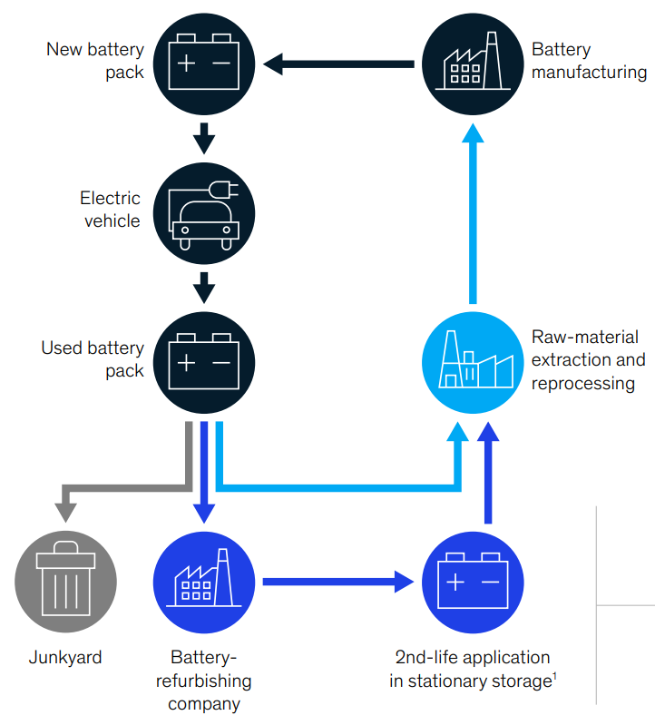
01
02
BASSI COSTI INIZIALI
CONVENIENTE ALLE GRANDI IMPRESE
03
04
MERCATO
ECONOMIA CIRCOLARE
Perché funziona
Describe the topic of the section
Describe the topic of the section
Prezzo conveniente
Describe the topic of the section
Notes:
Bassi costi iniziali, l’acquisto di batterie usate e/o esaurite avrà un prezzo molto più basso rispetto a quelle nuove, tuttavia l’idea però sarebbe quella di andarle ad acquistare ad un prezzo fuori dal mercato, rivolgendoci direttamente alle grandi imprese.
Questo perché l’idea è di andare ad aiutare le industrie di veicoli elettrici andando ad alleggerire le stesse da un costo non irrisorio di smaltimento, anzi in alcuni contesti saremo anche in grado di trasformare un loro costo in un loro introito.
»L’acquisto» delle batterie a prezzi bassi ci permetterà di venderle a dei prezzi che rompono la concorrenza. Cosi facendo l’utente sarà incentivato a comprare delle batterie second life invece di batterie nuove semplicemente per un rapporto qualità/prezzo.
Questo permetterà di aumentare il numero di persone che possono acquistare accumulatori, cosi da permettere il riutilizzo, quindi economia circolare, aumentando quello che è anche il riutilizzo dell’energia. Molte persone, me compreso, che hanno acquistato dei pannelli solari magari anche diversi anni fa hanno la problematica di dover vendere obbligatoriamente la propria energia in eccesso poiché non in grado di accumularla, con l’ausilio del nostro sistema questo problema scomparirà. La soglia di ingresso per l’acquisto di accumulatori si abbasserà in maniera non indifferente permettendo maggior acquisto e maggior accumulo dell’energia stessa.
Sembra tutto bello ciò che luccica, ma in realtà questo approccio non fa altro che rimandare l’inevitabile……… ci manca roba di Nando

Slide 17
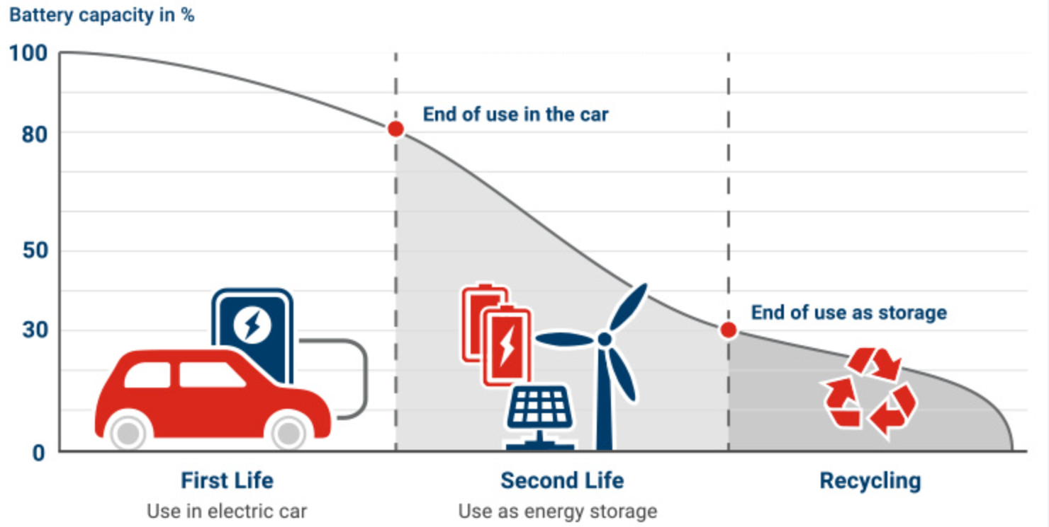
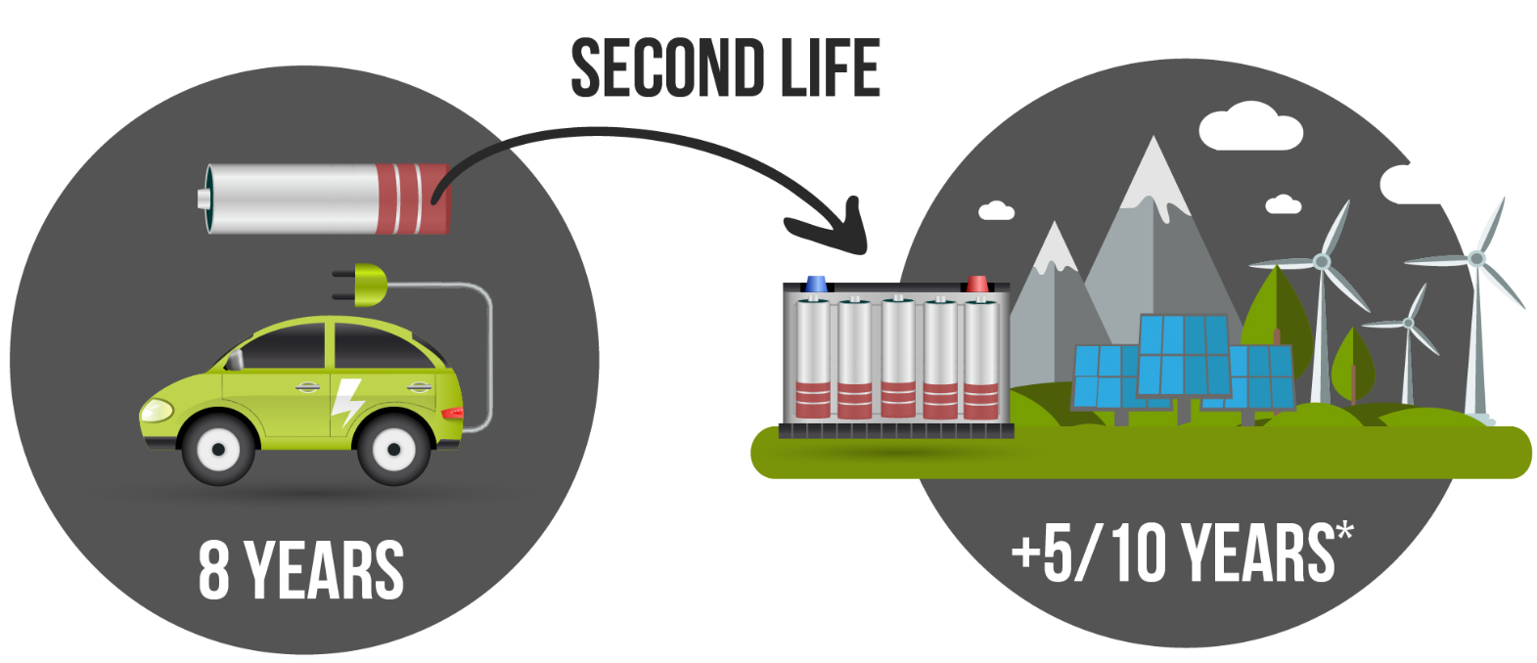
SECOND LIFE BATTERIES
LIFE CYCLE
RECYCLING
Notes:
Le batterie dei veicoli elettrici sono sottoposte a temperature alte, velocità di scarica variabili, moltissimi cicli di carica e scarica, di conseguenza gli ioni di litio al loro interno si degradano fortemente, soprattutto durante i primi cinque anni di funzionamento e sono progettate al più per circa un decennio di vita utile. Tuttavia, queste batterie possono vivere una seconda vita, anche quando non soddisfano più le prestazioni dei veicoli elettrici standard, che in genere includono il mantenimento dell’80 percento della capacità utilizzabile totale e il raggiungimento di un tasso di autoscarica del 5% circa nell'arco di 24 ore. Tali batterie sono ancora in grado di funzionare a sufficienza per servire applicazioni meno impegnative, come ad esempio servizi stazionari di accumulo di energia.

Slide 18
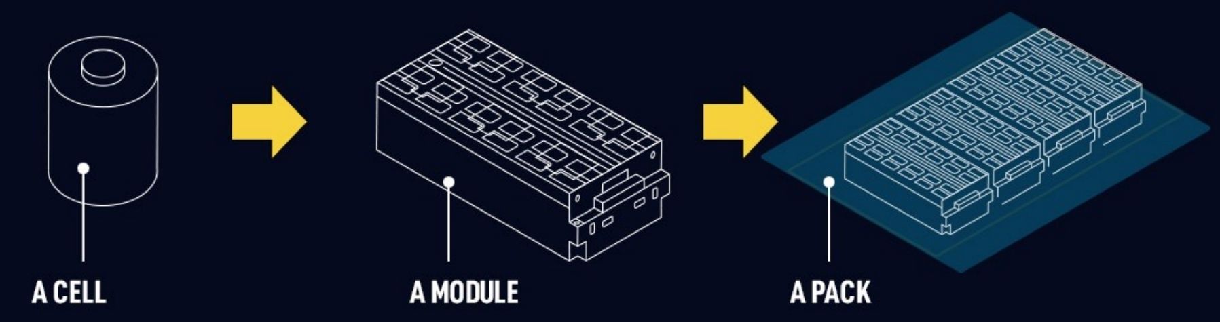
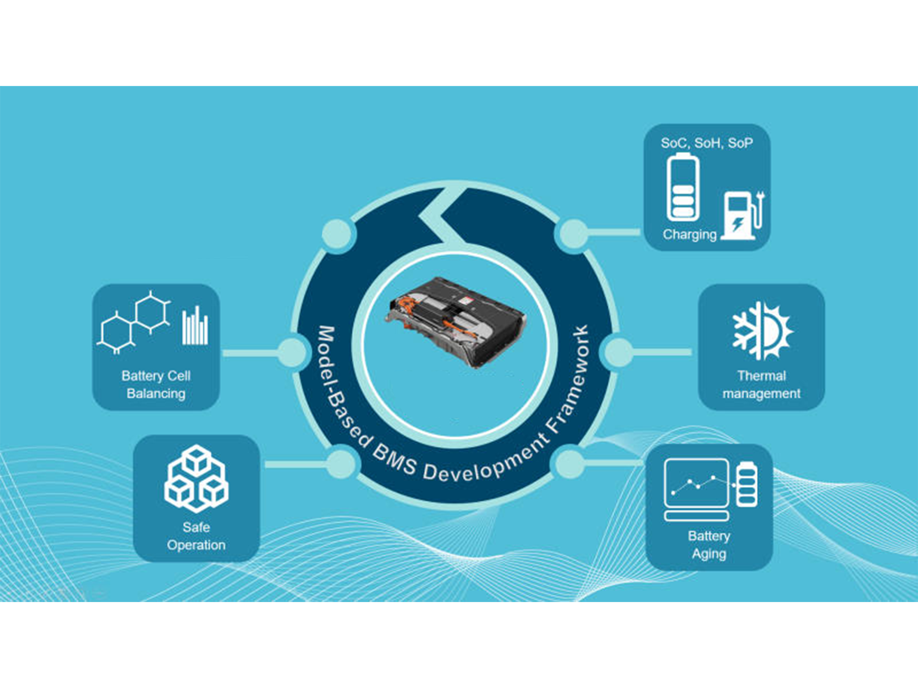
ACCUMULATORS
Notes:
Un accumulatore non è altro che un sistema di accumulo dell’energia elettrica, formato da tanti pacchi batterie connessi tra di loro. Un pacco batterie è ciò che viene utilizzato dalle auto elettriche ed è formato da tante celle e moduli di batterie connessi in serie tra di loro. L’accumulatore di batterie second life sarà dotato di un battery management system, ovvero un sistema elettronico di monitoraggio delle batterie che permetta di rilevare eventuali anomalie del sistema, gestire in maniera ottimale la carica e la scarica e di poter avere una panoramica dell’accumulatore in maniera tale da sostituire eventuali batterie la cui capacità è giunta al di sotto dei parametri minimi per il funzionamento.

Slide 19
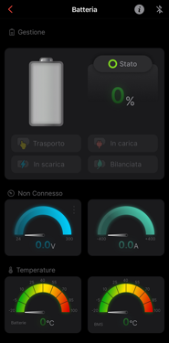
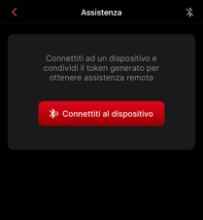
APP PER IL SISTEMA DI ACCUMULO
Con la realizzazione di un’applicazione estremamente user-friendly sarà più facile controllare lo stato di accumulo del sistema.

Slide 20
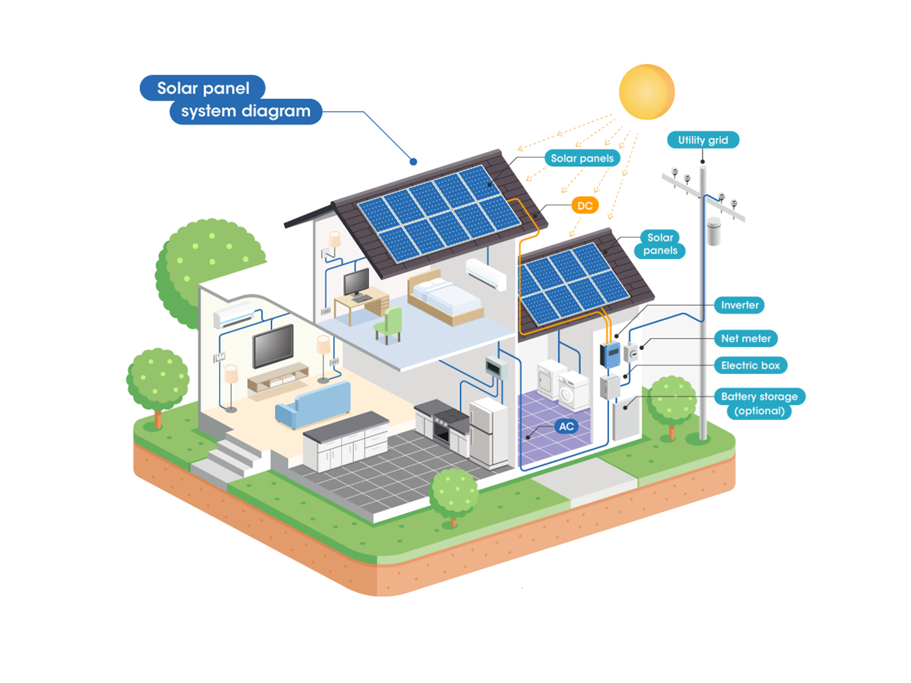
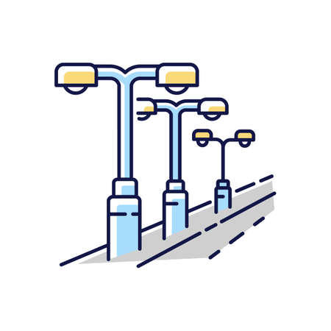
POSSIBLE APPLICATIONS
Analisi Pestel
STATIONARY GREEN CHARGING STATION
GREEN ENERGY STORE AT HOME
CITY ILLUMINATIONS
Politico
Economico
Sociale
Tecnologico
Ambientale
Legale
Notes:
Le diverse applicazioni per le quali possono essere utilizzati sono spesso correlate a sistemi di energia green, come il fotovoltaico. In un impianto domestico che utilizza il fotovoltaico, gli accumulatori di energia elettrica second life possono essere utilizzati per immagazzinare l'energia prodotta dai pannelli solari durante il giorno e usarla durante la notte o in momenti di bassa produzione. Ciò permette di ridurre la dipendenza dalla rete elettrica e di risparmiare sui costi dell'energia elettrica. Nel caso di un sistema di illuminazione cittadino, gli accumulatori di energia elettrica second life possono essere utilizzati per immagazzinare l'energia prodotta da fonti rinnovabili come i pannelli solari o i generatori eolici. Ciò consente di avere una fonte di energia autonoma e sostenibile, riducendo i costi energetici per l'amministrazione pubblica e migliorando l'efficienza energetica del sistema di illuminazione. Infine, le batterie second life possono essere utilizzate per alimentare le stazioni di ricarica per veicoli elettrici, fornendo un'alternativa sostenibile alle stazioni elettriche tradizionali. Ciò consente di supportare l'adozione dei veicoli elettrici e di contribuire alla riduzione delle emissioni di gas a effetto serra.

Slide 21
Analisi Pestel
Regolamenti Ambientali
Politiche Fiscali
Smaltimento delle batterie
Direttive 2006/66/CE
Legislazione Italiana
Incentivi Fiscali
Notes:
Introduciamo quindi l’analisi pestel, essa è un modello di analisi strategica utilizzato per comprendere l’impatto degli aspetti politici, economici, sociali, tecnologici, mentali e legali all’ambiente esterno di un’organizzazione o di un settore. Questo strumento fornisce una panoramica completa dei fattori esterni che possono influenzare un’organizzazione. Consente di valutare le opportunità che possono derivarne.
L’acronimo Pestel sta per:
Politica: Comprende gli aspetti politici, governativi e legislativi che possono influenzare l’organizzazione, quindi poliitche fiscali, regolamentazioni, stabilità politica, normative sul lavoor e politiche commerciali
Economico: riguarda I fattori economici che possono influenzare l’organizzazione, come il tasso di crescita economica, l’inflazione, il tasso di cambio, la disoccupazione, I tassi di interesse e la situazione finanziara generale.
Sociale: include i fattori sociali, culturali e demografici che possono influenzare l'organizzazione. Ciò può comprendere l'analisi delle tendenze demografiche, dei modelli di consumo, dei valori sociali, degli atteggiamenti dei consumatori, dell'istruzione e dello stile di vita.
Tecnologico: si riferisce agli aspetti tecnologici che possono influenzare l'organizzazione. Questo può includere l'innovazione tecnologica, l'adozione di nuove tecnologie, l'accesso alla tecnologia, la ricerca e lo sviluppo, nonché gli sviluppi nell'automazione e nella digitalizzazione.
Ambientale: riguarda gli aspetti legati all'ambiente naturale e all'impatto ambientale. Questo può includere le normative ambientali, le questioni di sostenibilità, l'inquinamento, il cambiamento climatico, la conservazione delle risorse e gli aspetti energetici.
Legale: include gli aspetti legali e normativi che possono influenzare l'organizzazione. Ciò può comprendere le leggi sul lavoro, le leggi sulla salute e la sicurezza, le normative sulla protezione dei consumatori, le leggi antitrust, le normative sulla privacy dei dati e altri aspetti legali correlati.
L'analisi PESTEL è stata sviluppata per fornire una struttura sistematica per comprendere l'ambiente esterno in cui opera un'organizzazione. Esamina sia gli aspetti positivi che quelli negativi che possono influenzare l'organizzazione, consentendo una migliore comprensione dei rischi e delle opportunità. È uno strumento ampiamente utilizzato nel campo della pianificazione strategica, consentendo alle organizzazioni di adattarsi e rispondere efficacemente alle condizioni mutevoli dell'ambiente esterno.

Slide 22
Analisi Pestel
Politico
Economico
Sociale
Tecnologico
Ambientale
Legale
Regolamenti Ambientali
Politiche Fiscali
Smaltimento delle batterie
Direttive 2006/66/CE
Legislazione Italiana
Incentivi Fiscali
Notes:
Introduciamo quindi l’analisi pestel, essa è un modello di analisi strategica utilizzato per comprendere l’impatto degli aspetti politici, economici, sociali, tecnologici, mentali e legali all’ambiente esterno di un’organizzazione o di un settore. Questo strumento fornisce una panoramica completa dei fattori esterni che possono influenzare un’organizzazione. Consente di valutare le opportunità che possono derivarne.
L’acronimo Pestel sta per:
Politica: Comprende gli aspetti politici, governativi e legislativi che possono influenzare l’organizzazione, quindi poliitche fiscali, regolamentazioni, stabilità politica, normative sul lavoor e politiche commerciali
Economico: riguarda I fattori economici che possono influenzare l’organizzazione, come il tasso di crescita economica, l’inflazione, il tasso di cambio, la disoccupazione, I tassi di interesse e la situazione finanziara generale.
Sociale: include i fattori sociali, culturali e demografici che possono influenzare l'organizzazione. Ciò può comprendere l'analisi delle tendenze demografiche, dei modelli di consumo, dei valori sociali, degli atteggiamenti dei consumatori, dell'istruzione e dello stile di vita.
Tecnologico: si riferisce agli aspetti tecnologici che possono influenzare l'organizzazione. Questo può includere l'innovazione tecnologica, l'adozione di nuove tecnologie, l'accesso alla tecnologia, la ricerca e lo sviluppo, nonché gli sviluppi nell'automazione e nella digitalizzazione.
Ambientale: riguarda gli aspetti legati all'ambiente naturale e all'impatto ambientale. Questo può includere le normative ambientali, le questioni di sostenibilità, l'inquinamento, il cambiamento climatico, la conservazione delle risorse e gli aspetti energetici.
Legale: include gli aspetti legali e normativi che possono influenzare l'organizzazione. Ciò può comprendere le leggi sul lavoro, le leggi sulla salute e la sicurezza, le normative sulla protezione dei consumatori, le leggi antitrust, le normative sulla privacy dei dati e altri aspetti legali correlati.
L'analisi PESTEL è stata sviluppata per fornire una struttura sistematica per comprendere l'ambiente esterno in cui opera un'organizzazione. Esamina sia gli aspetti positivi che quelli negativi che possono influenzare l'organizzazione, consentendo una migliore comprensione dei rischi e delle opportunità. È uno strumento ampiamente utilizzato nel campo della pianificazione strategica, consentendo alle organizzazioni di adattarsi e rispondere efficacemente alle condizioni mutevoli dell'ambiente esterno.

Slide 23
Regolamenti Ambientali
Politiche Fiscali
Politico
Economico
Sociale
Tecnologico
Ambientale
Legale
Smaltimento delle batterie
Direttive 2006/66/CE
Legislazione Italiana
Incentivi Fiscali

Slide 24
Regolamenti Ambientali
Politiche Fiscali
Politico
La Direttiva stabilisce requisiti specifici per la gestione delle batterie e degli accumulatori, compresa la raccolta differenziata, il riciclaggio, la limitazione dell'uso di sostanze pericolose e l'informazione ai consumatori. Inoltre, stabilisce obblighi per i produttori di batterie e accumulatori, come la registrazione, la gestione dei rifiuti e la copertura dei costi del riciclaggio.
Economico
Sociale
Tecnologico
Ambientale
Legale
Smaltimento delle batterie
Direttive 2006/66/CE
Legislazione Italiana
Incentivi Fiscali
Notes:
Nel nostro caso In Europa, le direttive e i regolamenti dell'Unione Europea stabiliscono le disposizioni generali per lo smaltimento delle batterie e il loro riciclaggio. La direttiva principale in questo settore è la Direttiva 2006/66/CE relativa alle batterie e agli accumulatori e ai rifiuti di batterie e accumulatori. La Direttiva stabilisce requisiti specifici per la gestione delle batterie e degli accumulatori, compresa la raccolta differenziata, il riciclaggio, la limitazione dell'uso di sostanze pericolose e l'informazione ai consumatori. Inoltre, stabilisce obblighi per i produttori di batterie e accumulatori, come la registrazione, la gestione dei rifiuti e la copertura dei costi del riciclaggio. A livello nazionale, in Italia, la legislazione si basa principalmente sull'implementazione della Direttiva europea. Le principali leggi italiane riguardanti le batterie includono il Decreto Legislativo 188/2008 (attuazione della Direttiva 2006/66/CE) e il Decreto Legislativo 49/2014 (regolamentazione dell'attività di gestione dei rifiuti di pile e accumulatori).

Slide 25
Regolamenti Ambientali
Politiche Fiscali
Politico
Economico
Sociale
Tecnologico
Ambientale
Legale
Smaltimento delle batterie
Direttive 2006/66/CE
Legislazione Italiana
Incentivi Fiscali

Slide 26
Politiche Fiscali
Regolamenti Ambientali
Politico
La direttiva nominata in precedenza non cita alcun modo alcun tipo di incentivo fiscale per il riciclaggio delle batterie e l’utilizzo di batterie ricondizionata.
Economico
Sociale
Tecnologico
Ambientale
Legale
Incentivi Fiscali
Smaltimento delle batterie
Direttive 2006/66/CE
Legislazione Italiana
Notes:
Gli incentivi fiscali per il riciclaggio delle batterie e l'utilizzo di batterie ricondizionate possono variare da paese a paese in Europa. Alcuni paesi potrebbero offrire agevolazioni fiscali o sussidi per promuovere pratiche sostenibili di gestione delle batterie. in Italia, la legislazione si basa principalmente sull'implementazione della Direttiva europea. Le principali leggi italiane riguardanti le batterie includono il Decreto Legislativo 188/2008 (attuazione della Direttiva 2006/66/CE) e il Decreto Legislativo 49/2014 (regolamentazione dell'attività di gestione dei rifiuti di pile e accumulatori).

Slide 27
Regolamenti Ambientali
Politiche Fiscali
Politico
Economico
Sociale
Tecnologico
Ambientale
Legale
Smaltimento delle batterie
Direttive 2006/66/CE
Legislazione Italiana
Incentivi Fiscali

Slide 28
Domanda di batterie
Economico
Politico
Sociale
Tecnologico
Ambientale
Legale
Ma da dove le prendiamo?
E quanto ci costano?

Slide 29
Domanda di batterie
Economico
È importante notare che negli ultimi anni c’è stato un aumento generale dell’interesse dei consumatori europei verso la sostenibilità e la riduzione dell’impatto ambientale. Ciò influenza in maniera positiva la domanda di batterie modificate, perché molte persone potrebbero essere interessate ridurre lo spreco l’impatto ambientale delle batterie. Negli ultimi anni poi si stanno sempre più formando movimenti e comuni dal quale interessa particolarmente del clima, ad esempio le comunità energetiche.
Ma da dove le prendiamo?
E quanto ci costano?
Politico
Sociale
Tecnologico
Ambientale
Legale
Notes:
È importante notare che negli ultimi anni c’è stato un aumento generale dell’interesse dei consumatori europei verso la sostenibilità e la riduzione dell’impatto ambientale. Ciò influenza in maniera positiva la domanda di batterie modificate, perché molte persone potrebbero essere interessate ridurre lo spreco l’impatto ambientale delle batterie. Negli ultimi anni poi si stanno sempre più formando movimenti e comuni dal quale interessa particolarmente del clima, ad esempio le comunità energetiche.

Slide 30
Domanda di batterie
Economico
Ma da dove le prendiamo?
E quanto ci costano?
L’adozione dei veicoli elettrici da parte dei privati sta crescendo molto in Europa, queste batterie avranno la necessità di essere smaltite una volta arrivata a circa l’80% della loro capacità massima, smaltimeto adibito alle aziende produttrici dei veicoli stessi. Tali aziende affronteranno dei grossi costi di smaltimento. Andremo ad acquistare le batterie usurate direttamente dalle aziende, trasformando il loro costo in un possibile introito. Il prezzo d’acquisto a noi sarà sicuramente più basso di quello di un nuovo prodotto, permettendo al privato di acquistare ad un prezzo sicuramente conveniente. Oltre I costi delle modifiche sono praticamente irrisori
Politico
Sociale
Tecnologico
Ambientale
Legale
Notes:
L’adozione dei veicoli elettrici da parte dei privati sta crescendo molto in Europa, queste batterie avranno la necessità di essere smaltite una volta arrivata a circa l’80% della loro capacità massima, smaltimeto adibito alle aziende produttrici dei veicoli stessi. Tali aziende affronteranno dei grossi costi di smaltimento. Andremo ad acquistare le batterie usurate direttamente dalle aziende, trasformando il loro costo in un possibile introito. Il prezzo d’acquisto a noi sarà sicuramente più basso di quello di un nuovo prodotto, permettendo al privato di acquistare ad un prezzo sicuramente conveniente. Oltre I costi delle modifiche sono praticamente irrisori

Slide 31
Domanda di batterie
Economico
Politico
Sociale
Tecnologico
Ambientale
Legale
Ma da dove le prendiamo?
E quanto ci costano?

Slide 32
Sociale
Consapevolezza Ambientale
Riduzioni di rifuti
Riduzione estrazioni nuove Risorse
Riduzione CO2
Politico
Economico
Tecnologico
Ambientale
Legale

Slide 33
Sociale
Consapevolezza Ambientale
Riduzioni di rifuti
Riduzione estrazioni nuove Risorse
Riduzione CO2
L’interesse per la sostenibilità eco-friendly potrebbe influenzare positivamente la nostra attività. Utilizzando queste batterie invece di eliminarle, vediamo che non finiscono in discarica, riducendo così l’impatto ambientale associato alla gestione dei rifiuti elettronici. Questo inoltre permette di ridurre la necessità di estrarre produrre nuove risorse per la fabbricazione di batterie, poiché per questo utilizzo specifico di accumulazione verranno utilizzate le nostre. Inoltre la produzione di batterie produce CO2.
Politico
Economico
Tecnologico
Ambientale
Legale
Notes:
L'interesse per la sostenibilità e l'eco-friendly potrebbe influire positivamente sulla nostra attività. Il nostro progetto contribuisce alla riduzione dei rifiuti elettronici. Riutilizzando le batterie invece di eliminarle, evitiamo che finiscano in discarica, riducendo così l'impatto ambientale associato alla gestione dei rifiuti elettronici.
L'estrazione delle materie prime necessarie per le batterie, come il litio o il cobalto, può avere un impatto significativo sull'ambiente. Utilizzando batterie già esistenti, riduciamo la pressione sulla domanda di nuove risorse, favorendo una gestione più sostenibile delle risorse naturali. Il nostro progetto contribuisce quindi alla riduzione delle emissioni di CO2, prodotta durante la fase di estrazione e realizzazione delle batterie stesse.

Slide 34
Sociale
Consapevolezza Ambientale
Riduzioni di rifuti
Riduzione estrazioni nuove Risorse
Riduzione CO2
Politico
Economico
Tecnologico
Ambientale
Legale

Slide 35
Innovazione nelle batterie
Capacità di modifica
Tecnologico
Politico
Economico
Sociale
Ambientale
Legale
Sensori all’avanguardia
Gestione Smart
IoT
Esempi in «commercio»
Certezza

Slide 36
Innovazione nelle batterie
Capacità di modifica
Tecnologico
È una delle principali tendenze nel settore delle batterie rappresentato dalle tecnologie di diagnosi avanzate, grazie a sensori, strumenti di analisi e algoritmi sofisticati, è possibile valutare in modo più accurato lo stato di salute delle batterie.
Anche l’Internet delle cose sta giocando ruolo sempre più importante retro delle batterie ricondizionata, sia quindi la possibilità di monitorare il temporale le prestazioni delle batterie attraverso I sensori e connessioni wireless così da ottimizzare l’utilizzo delle stesse.
Politico
Economico
Sociale
Ambientale
Legale
Sensori all’avanguardia
Gestione Smart/IoT
Esempi in «commercio»
Certezza
Notes:
Una delle principali tendenze nel settore è rappresentata dalle tecnologie di diagnosi avanzate. Grazie a sensori, strumenti di analisi e algoritmi sofisticati, è possibile valutare in modo più accurato lo stato di salute delle batterie. Questo consente di identificare difetti o componenti danneggiati e di prendere decisioni informate sulla riutilizzabilità delle batterie. Un'altra tendenza importante è l'uso di algoritmi di gestione energetica intelligente. Questi algoritmi consentono di ottimizzare l'efficienza e la durata delle batterie ricondizionate, gestendo in modo ottimale la distribuzione dell'energia elettrica. Ciò si traduce in una maggiore autonomia e una migliore performance. Infine, l'Internet delle Cose (IoT) sta giocando un ruolo sempre più importante nel settore delle batterie ricondizionate. La possibilità di monitorare in tempo reale le prestazioni delle batterie attraverso sensori e connessioni wireless consente di ottimizzare l'utilizzo delle batterie.

Slide 37
Innovazione nelle batterie
Capacità di modifica
Tecnologico
Politico
Economico
Sociale
Ambientale
Legale
Sensori all’avanguardia
Gestione Smart
IoT
Esempi in «commercio»
Certezza

Slide 38
Capacità di modifica
Innovazione nelle batterie
Tecnologico
Cì sono già addirittura veicoli che vengono utilizzati come accumulatori, nel senso che quando la corrente a casa manca possono essere sfruttate per alimentare tutta l’abitazione.
Politico
Economico
Sociale
Ambientale
Legale
Esempi in «commercio»
Certezza
Sensori all’avanguardia
Gestione Smart
IoT
Notes:
Esistono già addirittura alcuni veicoli elettrici che sono in grado di funzionare da erogatore di energia, nel senso che quando la corrente a casa manca esse possono essere sfruttate per alimentare tutta l’abitazione. Siamo di conseguenza certi della possibilità di utilizzare queste batterie per fare fondamentalmente un lavoro che già stanno facendo in un mercato tuttavia più piccolo.

Slide 39
Innovazione nelle batterie
Capacità di modifica
Tecnologico
Politico
Economico
Sociale
Ambientale
Legale
Sensori all’avanguardia
Gestione Smart
IoT
Esempi in «commercio»
Certezza

Slide 40
Gestione Sostenibile
Riciclaggio
Processo di ricondizionamento
Economia Circolare
Ambientale
Politico
Economico
Sociale
Tecnologico
Legale

Slide 41
Gestione Sostenibile
Riciclaggio
Processo di ricondizionamento
Economia Circolare
Ambientale
Il progetto contribuisce al riciclaggio delle batterie, riducendo la quantità di rifiuti elettronici che finiscono in discarica.
Il ricondizionamento consiste nella modifica delle batterie in modo da renderle utilizzabili come accumulatori
L’economia circolare promuove la riduzione, il riutilizzo, il riciclaggio e il ripristino delle risorse al fine di minimizzare l’uso di materie prime vergini e il rilascio di rifiuti nell’ambiente: il progetto contribuisce a questi obiettivi
Politico
Economico
Sociale
Tecnologico
Legale
Notes:
Il progetto contribuisce al riciclaggio delle batterie, riducendo così la quantità di rifiuti elettronici che finiscono in discarica. Le batterie scariche provenienti da aziende, che altrimenti sarebbero destinate alla discarica, vengono raccolte e sottoposte a un processo di ricondizionamento. Il ricondizionamento consiste nella modifica delle batterie in modo da renderle utilizzabili come accumulatori. Ciò consente di prolungare la vita utile delle batterie, riducendo così la richiesta di nuove batterie e le conseguenti esigenze di estrazione di risorse naturali. L'approccio di riciclaggio e ricondizionamento delle batterie del progetto si allinea perfettamente con i principi dell'economia circolare. L'economia circolare promuove la riduzione, il riutilizzo, il riciclaggio e il ripristino delle risorse al fine di minimizzare l'uso di materie prime vergini e il rilascio di rifiuti nell'ambiente. Il progetto contribuisce a questo obiettivo.

Slide 42
Gestione Sostenibile
Riciclaggio
Processo di ricondizionamento
Economia Circolare
Ambientale
Politico
Economico
Sociale
Tecnologico
Legale

Slide 43
Direttive Europee
Violazione Brevetti
Legale
Politico
Economico
Sociale
Tecnologico
Ambientale

Slide 44
Direttive Europee
Violazione Brevetti
Legale
In Italia, il Decreto Legislativo n. 81/2008 ("Testo Unico sulla Sicurezza") stabilisce gli obblighi e le disposizioni in materia di sicurezza e salute sul lavoro. Tra le principali misure di sicurezza che devono essere adottate vi è l'uso di attrezzature di protezione individuale (PPE) adeguate, come guanti, occhiali protettivi e indumenti appositi. Inoltre, è importante avere un'adeguata formazione per i lavoratori coinvolti nella manipolazione delle batterie.
Politico
Economico
Sociale
Tecnologico
Ambientale
Notes:
Le batterie possono rappresentare rischi potenziali se non vengono gestite correttamente. è importante fare riferimento alle direttive europee pertinenti in materia di batterie, la Direttiva 2006/66/CE sulle batterie. Questa direttiva stabilisce requisiti specifici per la raccolta, il trattamento e lo smaltimento delle batterie al fine di minimizzare l'impatto sull'ambiente e sulla salute umana. Inoltre, è essenziale considerare le norme di sicurezza sul lavoro, che variano da paese a paese all'interno dell'Unione Europea. Ad esempio, in Italia, il Decreto Legislativo n. 81/2008 ("Testo Unico sulla Sicurezza") stabilisce gli obblighi e le disposizioni in materia di sicurezza e salute sul lavoro. Tra le principali misure di sicurezza che devono essere adottate vi è l'uso di attrezzature di protezione individuale (PPE) adeguate, come guanti, occhiali protettivi e indumenti appositi. Inoltre, è importante avere un'adeguata formazione per i lavoratori coinvolti nella manipolazione delle batterie.

Slide 45
Direttive Europee
Violazione Brevetti
Legale
Politico
Economico
Sociale
Tecnologico
Ambientale

Slide 46
Violazione Brevetti
Direttive Europee
Legale
Dalle ricerche effettuate la modifica che vogliamo attuare alle batterie delle auto elettriche per trasformarli in accumulatori non viola nessuna brevetto.
Politico
Economico
Sociale
Tecnologico
Ambientale

Slide 47
Direttive Europee
Violazione Brevetti
Legale
Politico
Economico
Sociale
Tecnologico
Ambientale

Slide 48
Grazie per l’attenzione!
Realizzato da:
Plaitano Marco
Rosa Gerardo
Sica Ferdinando
Turi Vito
]]
Politico
Economico
Sociale
Tecnologico
Ambientale
Legale

